Slide 1
Paragraaf 4
Wat is een schimmel?
Hoe ziet een schimmelcel eruit?

Slide 2
Wat gaan we doen vandaag?
Bespreken eerste deel 1.4
Maken opdracht 45 tot en met 51

Slide 3
Schimmels
De meeste schimmels bestaan uit lange draden
Ze kunnen een vruchtlichaam vormen

Slide 4
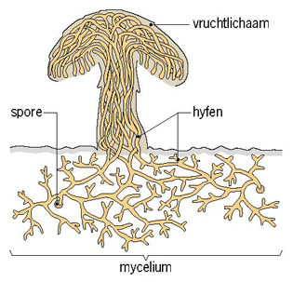
Bouw van een schimmel

Slide 5
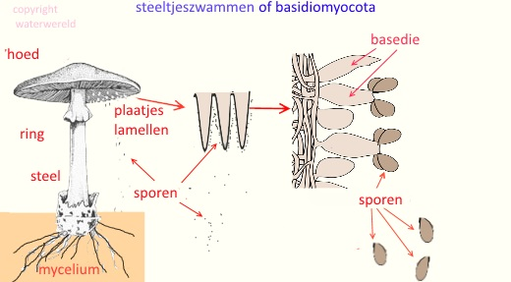
Voortplanting
Geslachtelijke voortplanting (sporen, bron 24)
Ongeslachtelijke voortplanting (groei uit schimmeldraden)

Slide 6
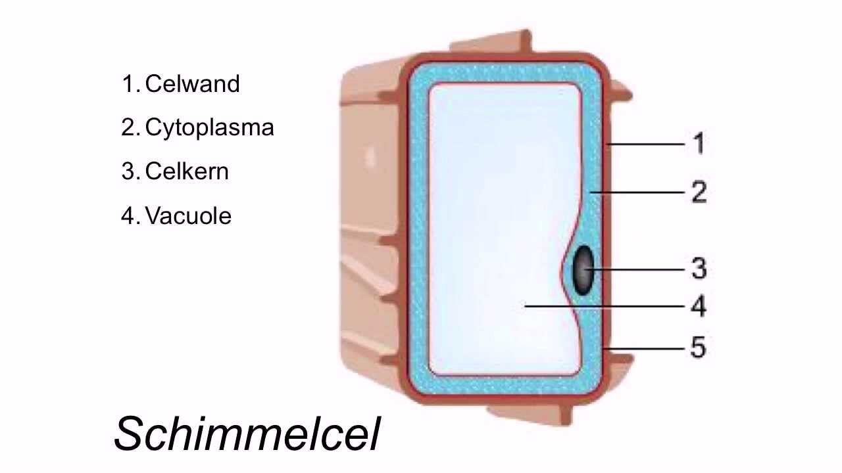
Schimmelcel
Celwand
Cytoplasma
Celkern
Vacuole
Celmembraan

Slide 7
Huiswerk
Opdracht 45 tot en met 51

